Slide 1
单纯形法的矩阵描述

Slide 2
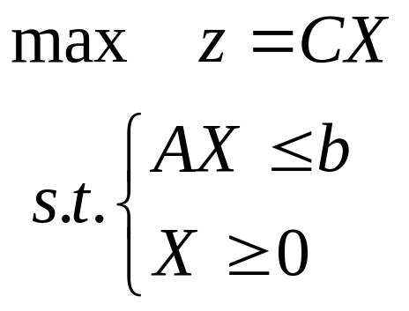
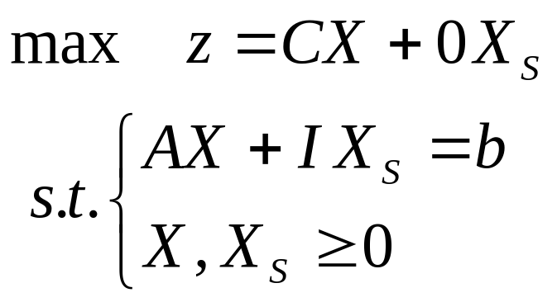
一、初始单纯形表
线性规划问题：
标准型：
初始单纯形表
 |  |  | C 0
基系数 | 基列 | 常数列 | X X_{S}
0 | X_{S} | b | A I
 | c_{j}- z_{j} |  | C 0

Slide 3
二、迭代后的单纯形表（当前可行基——B）
则表结构
基列 | 常数列 | X X_{S}
X_{B} | ？ | ？ ？
c_{j}- z_{j} | ？ | ？ ？

Slide 4
分析：
初等行变换
初始表
迭代后任一表
初等行变换
左乘一个适当矩阵S
S＝？

Slide 5
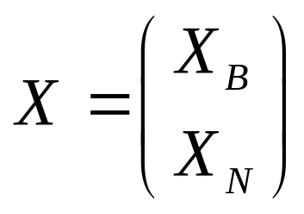
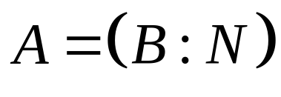
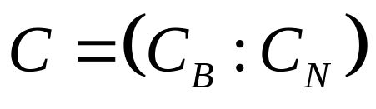
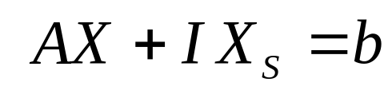
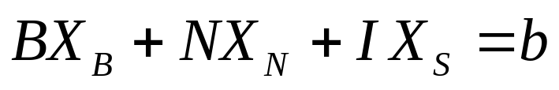
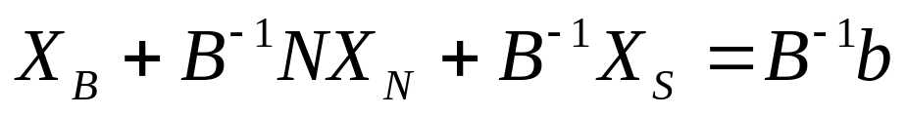
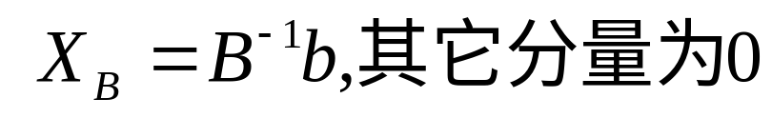
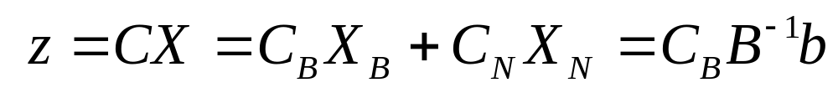
现求基B所对应的基可行解与目标值：
A、X、C可根据基B分块
左乘B⁻¹
基解
令非基变量
X_{N}，X_{S}＝0
目标值

Slide 6
对比初始表
基列 | 常数列 | X X_{S}
X_{S} | b | A I
c_{j}- z_{j} | 0 | C 0
B⁻¹×第1行
迭代后表
基列 | 常数列 | X X_{S}
X_{B} | B⁻¹b | ？ ？
c_{j}- z_{j} | -C_{B}B⁻¹b | ？ ？
B⁻¹A
B⁻¹
C-C_{B}B⁻¹A
-C_{B}B⁻¹
-C_{B}B⁻¹×第1行＋第2行

Slide 7
三、其他形式的初始表与迭代后单纯形表
基列 | 常数列 | X_{B} X_{N} X_{S}
X_{S} | b | B N I
c_{j}- z_{j} | 0 | C_{B} C_{N} 0
基列 | 常数列 | X_{B} X_{N} X_{S}
X_{B} | B⁻¹b | I B⁻¹N B⁻¹
c_{j}- z_{j} | -C_{B}B⁻¹b | 0 C_{N}-C_{B}B⁻¹N -C_{B}B⁻¹
单纯形乘子

Slide 8
初始表
基列 | 常数列 | x₁... x_{j}... x_{n} X_{S}
X_{S} | b | P₁ ... P_{j} ... P_{n} I
c_{j}- z_{j} | 0 | c₁... c_{j}... c_{n} 0
迭代后单纯形表
基列 | 常数列 | x₁... x_{j}... x_{n} X_{S}
X_{B} | B⁻¹b | B⁻¹ P₁ ...B⁻¹ P_{j} ... B⁻¹ P_{n} B⁻¹
c_{j}- z_{j} | -C_{B}B⁻¹b | ...c_{j}-C_{B}B⁻¹P_{j}...
检验数σ_{j}

Slide 9
例 已知初始表和最优表如下，请将表中空白处数字填上。
c_{j} |  |  | 2 | -1 | 1 | 0 | 0 | 0
C_{B} | X_{B} | b | x1 | x2 | x3 | x4 | x5 | x6
0 | x4 | 60 | 3 | 1 | 1 | 1 | 0 | 0
0 | x5 | 10 | 1 | -1 | 2 | 0 | 1 | 0
0 | x6 | 20 | 1 | 1 | -1 | 0 | 0 | 1
c_{j}-z_{j} |  |  | 2 | -1 | 1 | 0 | 0 | 0
.............................................................
0 | x4 |  |  |  |  | 1 | -1 | -2
2 | x1 |  |  |  |  | 0 | 1/2 | 1/2
-1 | x2 |  |  |  |  | 0 | -1/2 | 1/2
c_{j}-z_{j}

Slide 10
解：
c_{j} |  |  | 2 | -1 | 1 | 0 | 0 | 0
C_{B} | X_{B} | b | x1 | x2 | x3 | x4 | x5 | x6
0 | x4 | 60 | 3 | 1 | 1 | 1 | 0 | 0
0 | x5 | 10 | 1 | -1 | 2 | 0 | 1 | 0
0 | x6 | 20 | 1 | 1 | -1 | 0 | 0 | 1
c_{j}-z_{j} |  |  | 2 | -1 | 1 | 0 | 0 | 0
B⁻¹
B=（P₄，P₁，P₂）
.............................................................
0 | x4 |  |  |  |  | 1 | -1 | -2
2 | x1 |  |  |  |  | 0 | 1/2 | 1/2
-1 | x2 |  |  |  |  | 0 | -1/2 | 1/2
c_{j}-z_{j}

Slide 11
解：
c_{j} |  |  | 2 | -1 | 1 | 0 | 0 | 0
C_{B} | X_{B} | b | x1 | x2 | x3 | x4 | x5 | x6
0 | x4 | 60 | 3 | 1 | 1 | 1 | 0 | 0
0 | x5 | 10 | 1 | -1 | 2 | 0 | 1 | 0
0 | x6 | 20 | 1 | 1 | -1 | 0 | 0 | 1
c_{j}-z_{j} |  |  | 2 | -1 | 1 | 0 | 0 | 0
B⁻¹
.............................................................
0 | x4 |  |  |  |  | 1 | -1 | -2
2 | x1 |  |  |  |  | 0 | 1/2 | 1/2
-1 | x2 |  |  |  |  | 0 | -1/2 | 1/2
c_{j}-z_{j}
10
15
5
?
B⁻¹b

Slide 12
解：
c_{j} |  |  | 2 | -1 | 1 | 0 | 0 | 0
C_{B} | X_{B} | b | x1 | x2 | x3 | x4 | x5 | x6
0 | x4 | 60 | 3 | 1 | 1 | 1 | 0 | 0
0 | x5 | 10 | 1 | -1 | 2 | 0 | 1 | 0
0 | x6 | 20 | 1 | 1 | -1 | 0 | 0 | 1
c_{j}-z_{j} |  |  | 2 | -1 | 1 | 0 | 0 | 0
B⁻¹P₃
B⁻¹
.............................................................
0 | x4 | 10 |  |  |  | 1 | -1 | -2
2 | x1 | 15 |  |  |  | 0 | 1/2 | 1/2
-1 | x2 | 5 |  |  |  | 0 | -1/2 | 1/2
c_{j}-z_{j}
0
1
0
0
0
1
1
1/2
-3/2
?

Slide 13
解：
c_{j} |  |  | 2 | -1 | 1 | 0 | 0 | 0
C_{B} | X_{B} | b | x1 | x2 | x3 | x4 | x5 | x6
0 | x4 | 60 | 3 | 1 | 1 | 1 | 0 | 0
0 | x5 | 10 | 1 | -1 | 2 | 0 | 1 | 0
0 | x6 | 20 | 1 | 1 | -1 | 0 | 0 | 1
c_{j}-z_{j} |  |  | 2 | -1 | 1 | 0 | 0 | 0
.............................................................
0 | x4 | 10 | 0 | 0 | 1 | 1 | -1 | -2
2 | x1 | 15 | 1 | 0 | 1/2 | 0 | 1/2 | 1/2
-1 | x2 | 5 | 0 | 1 | -3/2 | 0 | -1/2 | 1/2
c_{j}-z_{j} |  |  | 0 | 0 | -3/2 | 0 | -3/2 | -1/2

Slide 14
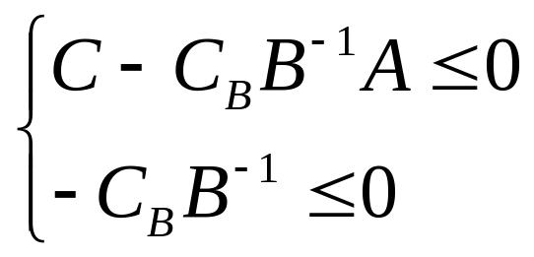
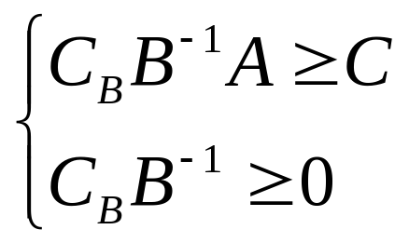
四、最优表
若B是最优基，则下表是最优表
基列 | 常数列 | X X_{S}
X_{B} | B⁻¹b | B⁻¹A B⁻¹
c_{j}- z_{j} | -C_{B}B⁻¹b | C-C_{B}B⁻¹A -C_{B}B⁻¹
记Y= C_{B}B⁻¹
根据最优性判定定理
Y是对偶问题的可行解，
目标值w=Yb= C_{B}B⁻¹b=max z
Y
Y
即：
◆Y是一般型意义下对偶问题可行 解，仅由决策变量取值组成（m维）

Slide 15
结论：当采用单纯形法求得原问题的一个最优解的时候，检验行上同时得到对偶问题的一个可行解，且两者具有相同的目标值。利用对偶性质，可以证明这个对偶问题的解也为最优解。

Slide 16
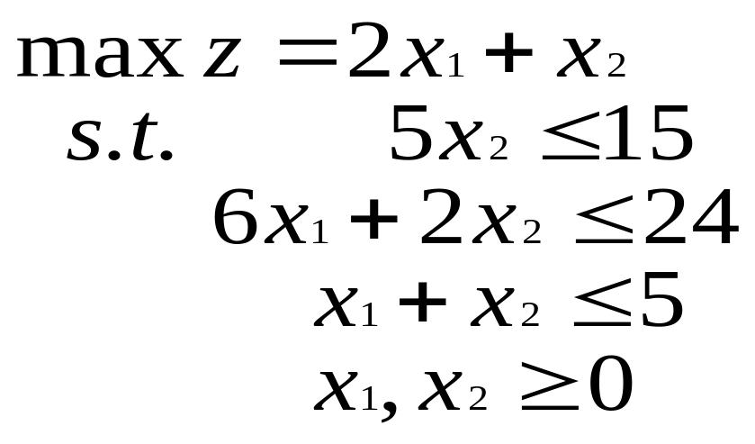
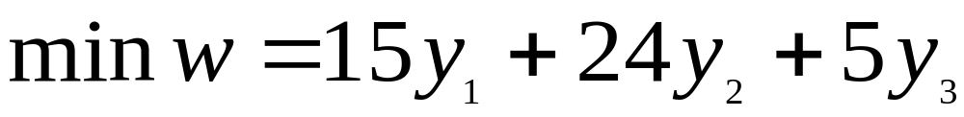
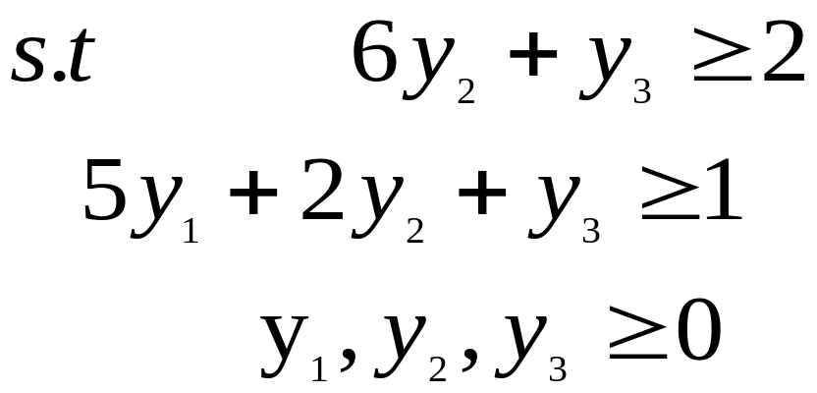
例、以求解下面LP问题以及它的对偶问题过程为例，验证前述结论
原
问
题
对
偶
问
题

Slide 17
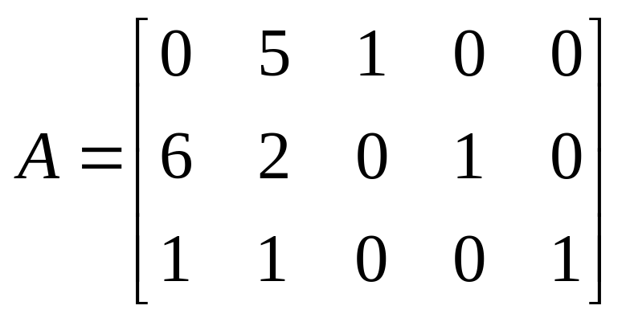
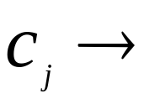

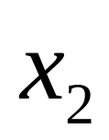
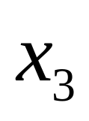
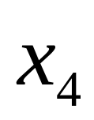
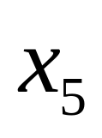

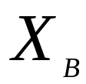

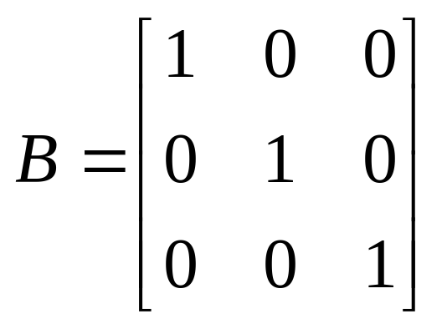
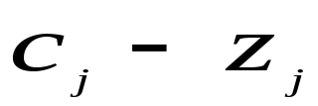
原问题
表1：初始表
B⁻¹
2 1 0 0 0
0 15 0 5 1 0 0
0 24 6 2 0 1 0
0 5 1 1 0 0 1
2 1 0 0 0

Slide 18
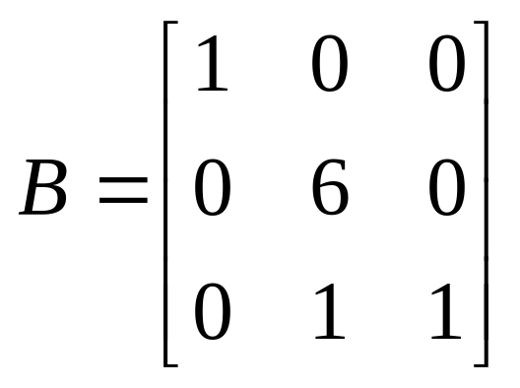
原问题
表2：迭代中
B⁻¹
2 1 0 0 0
0 15 0 5 1 0 0
2 4 1 2/6 0 1 /6 0
0 1 0 4/6 0 -1/6 1
0 1/3 0 -1/3 0

Slide 19
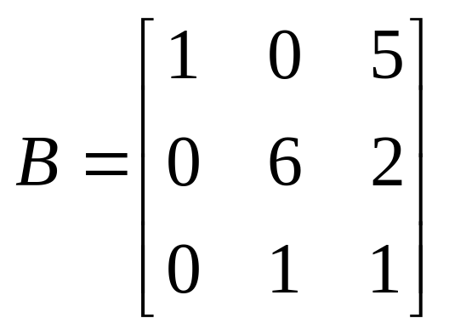
原问题
表3：最优表
B⁻¹
2 1 0 0 0
0 15/2 0 0 1 5/4 -15/2
2 7/2 1 0 0 1/4 -1/2
1 3/2 0 1 0 -1/4 3/2
0 0 0 -1/4 -1/2

Slide 20
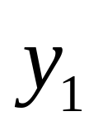
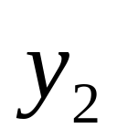
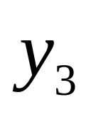
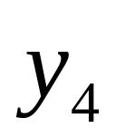
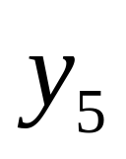
决策变量
松 弛 变 量
原
问
题
最
优
表
基列 常数列
15/2 7/2 3/2 | 0 0 1 5/4 -15/2 1 0 0 1/4 -1/2 0 1 0 -1/4 3/2
c_{j}-z_{j} | 0 0 0 -1/4 -1/2
对偶问题最优解 Y=（y₁, y₂, y₃）
= (0, 1/4, 1/2)
对
偶
问
题
最
优
表
决 策 变 量
剩余变量
基列 常数列
1/4 1/2 | -5/4 1 0 -1/4 1/4 15/2 0 1 1/2 -3/2
c_{j}-z_{j} | -15/2 0 0 -7/2 -3/2
原问题最优解
X=(x₁, x₂)^{T}
=(7/2,3/2) ^{T}

Slide 21
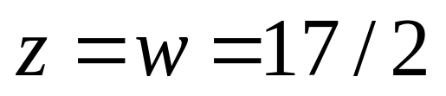
两个问题作一比较:
  1. 两者的最优值相同
  2. 从任一个问题的最优表，可以直接找到另一个问题的最优解，对应关系
原问题决策变量 | 原问题松弛变量
对偶问题剩余变量 | 对偶问题决策变量

Slide 22
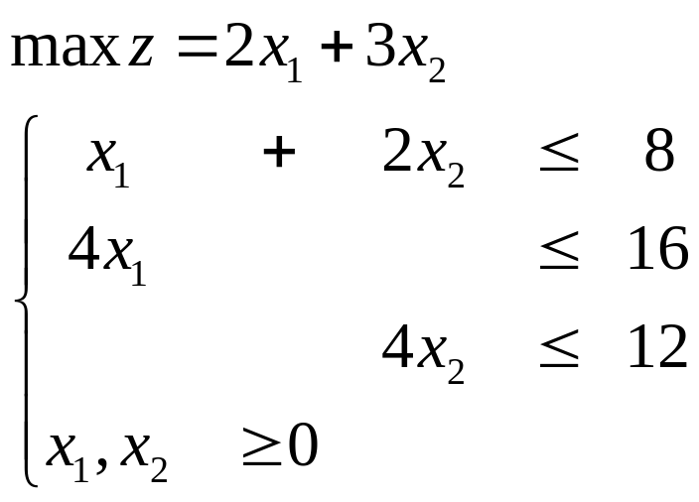
例2、用单纯形表求解
LP问题所得最优表如下，试直接写出对偶问题最优解。
c_{j} |  |  | 2 3 0 0 0
C_{B} | X_{B} | b | x₁ x₂ x₃ x₄ x₅ | θ
2 | x₁ | ₄ | 1 0 0 ¼ 0
0 | x₅ | ₄ | 0 0 -2 ½ 1
3 | x₂ | ₂ | 0 1 ½ 1/8 0
c_{j－}z_{j} |  |  | 0 0 -3/2 -1/8 0
（D）最优解（3/2,1/8, 0,0,0）

